Slide 1
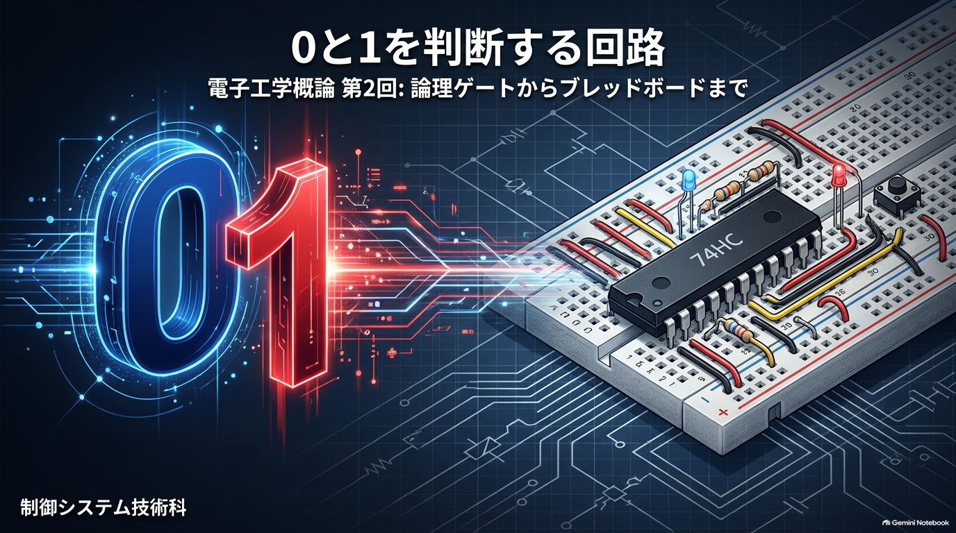

Slide 2
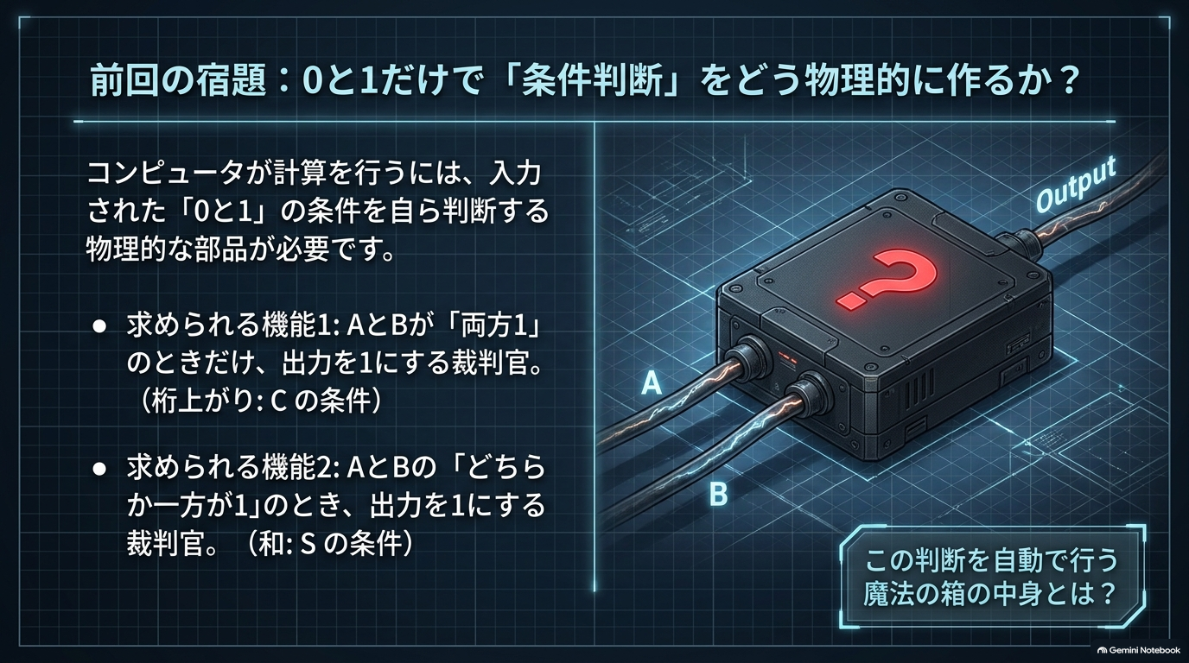

Slide 3
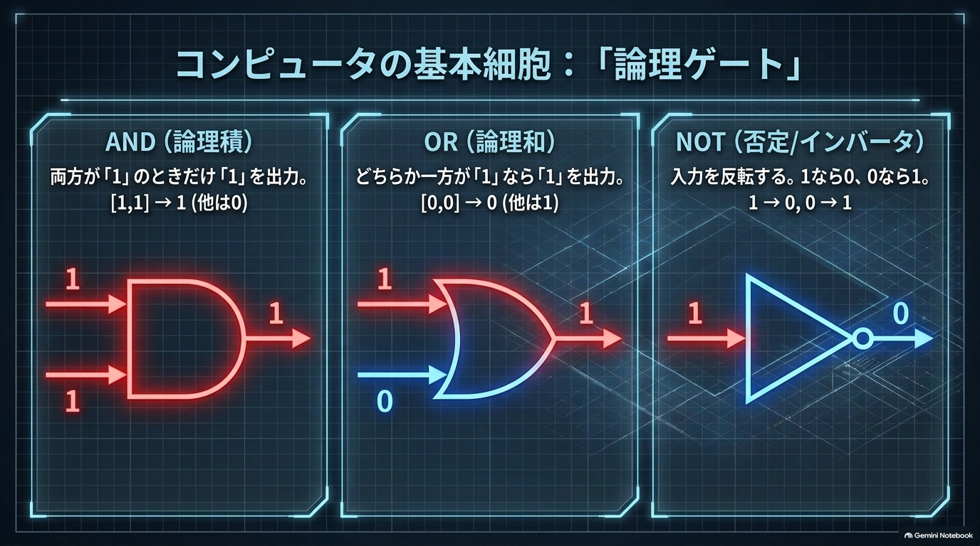

Slide 4
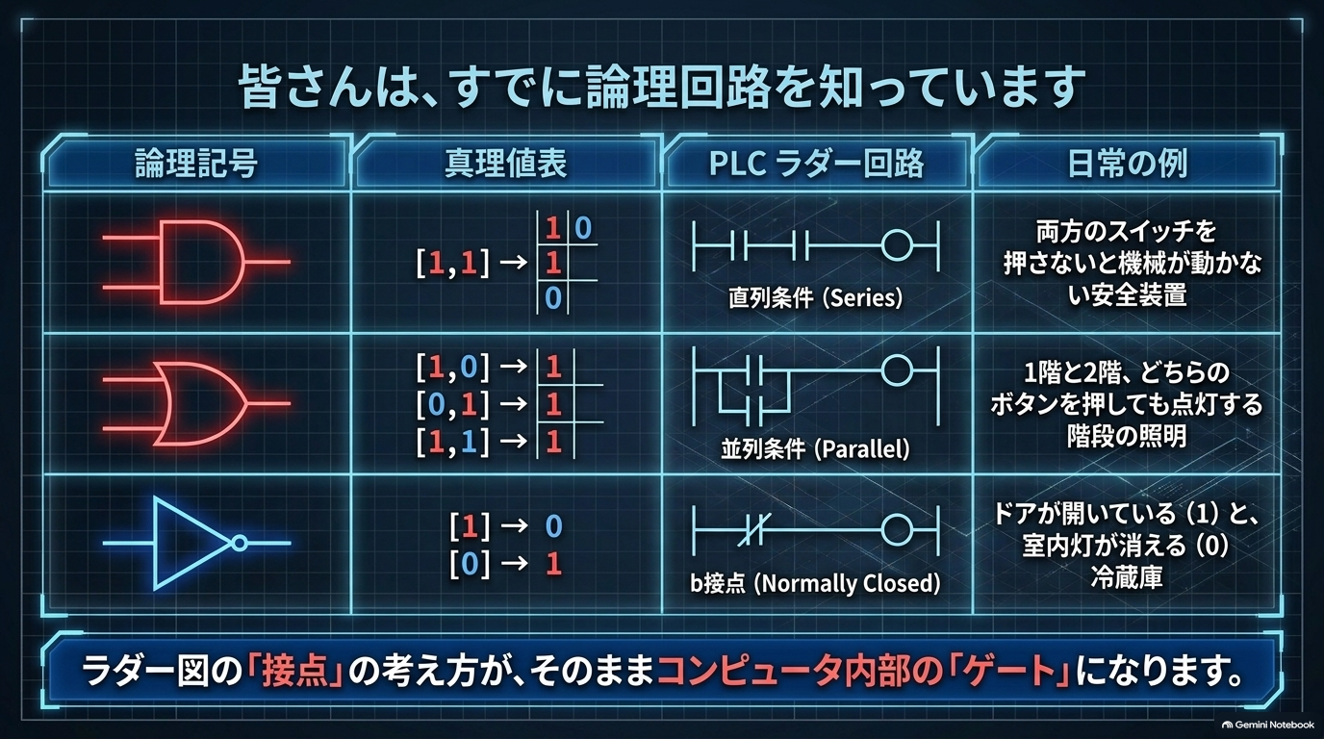

Slide 5
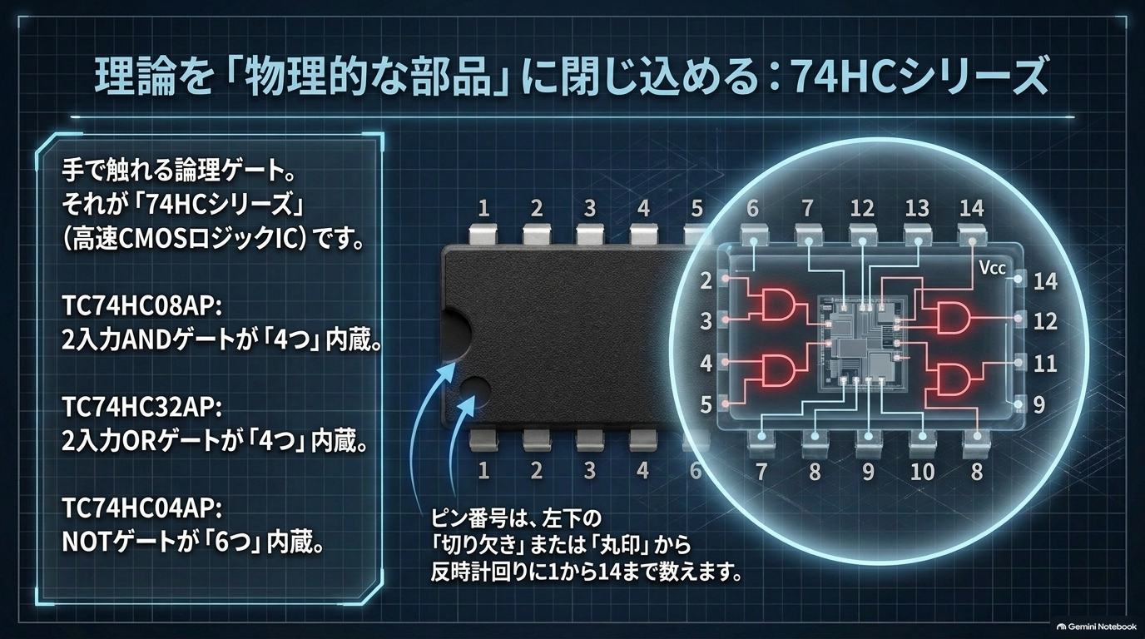

Slide 6
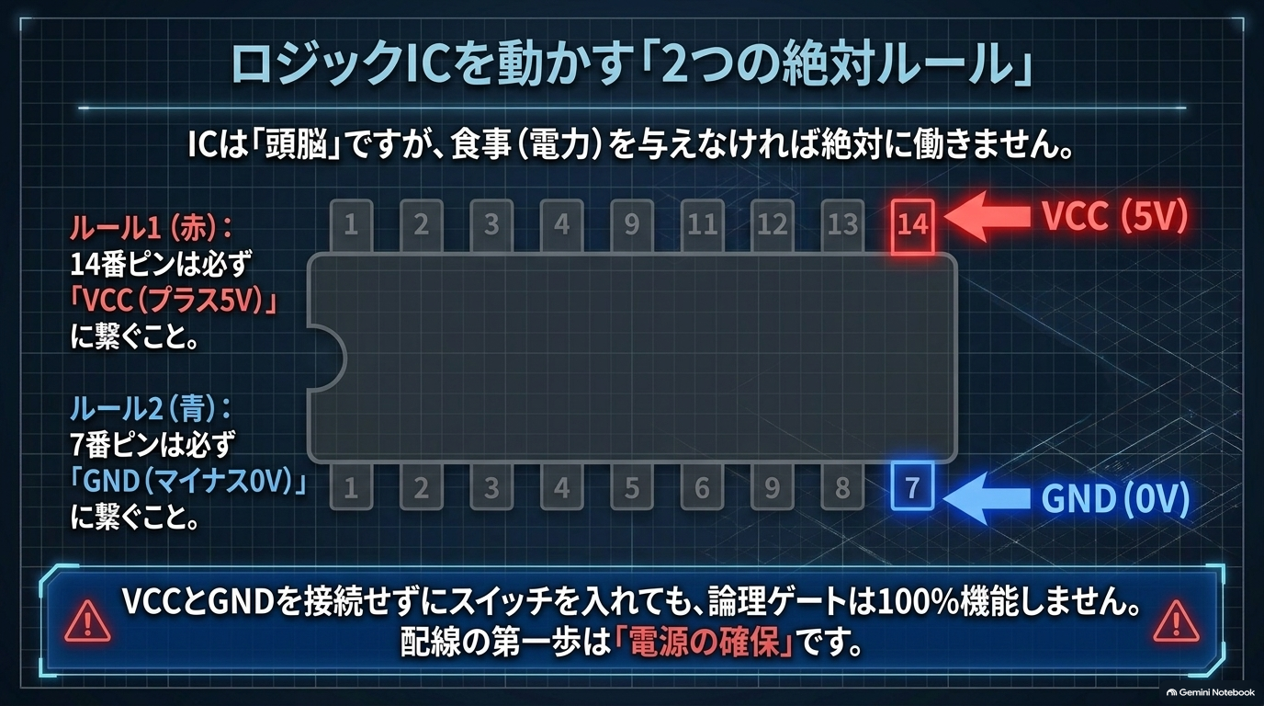

Slide 7
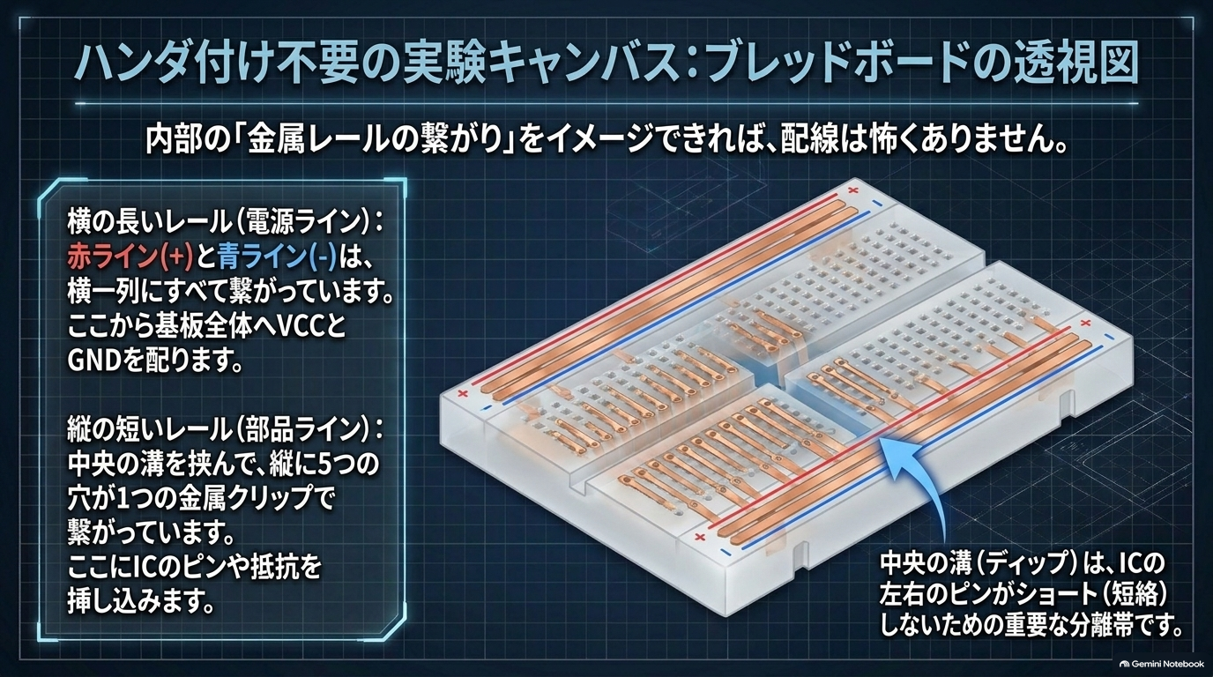

Slide 8
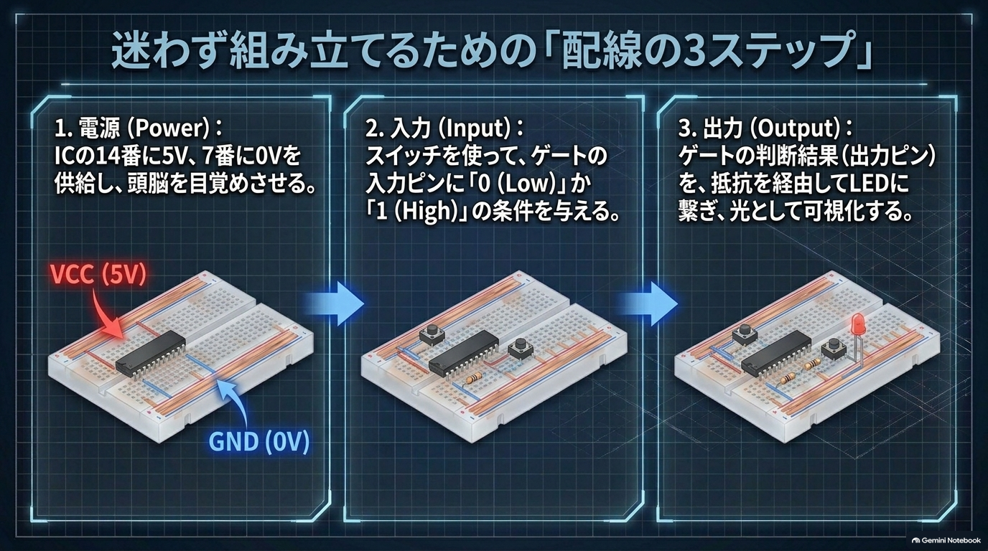

Slide 9
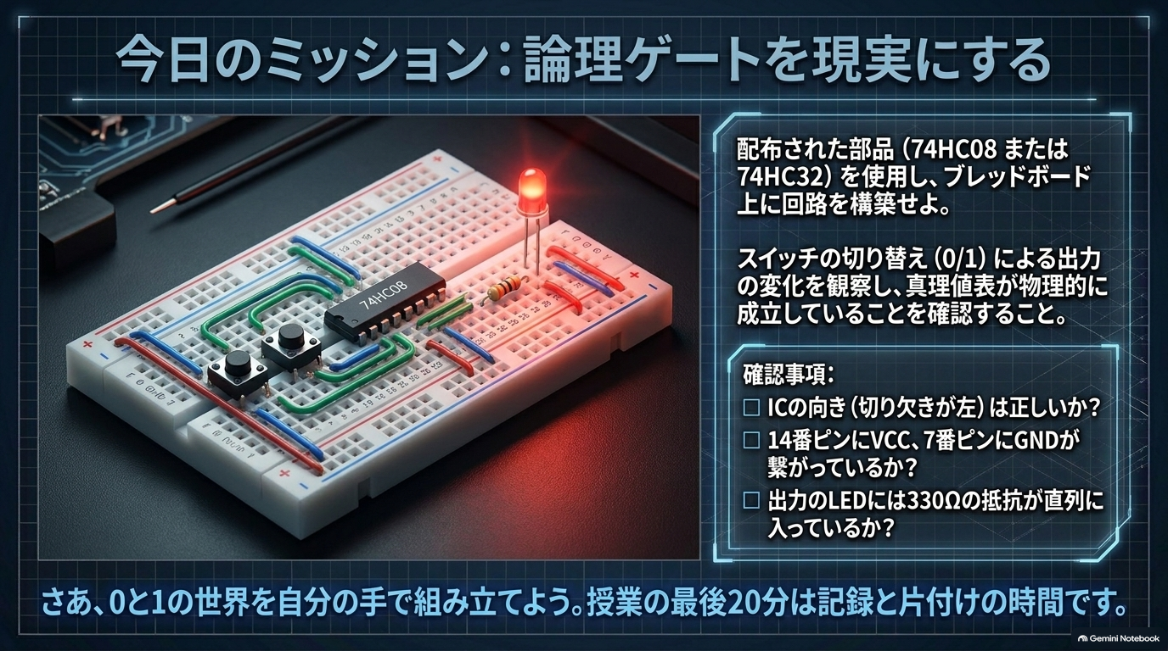

Slide 10
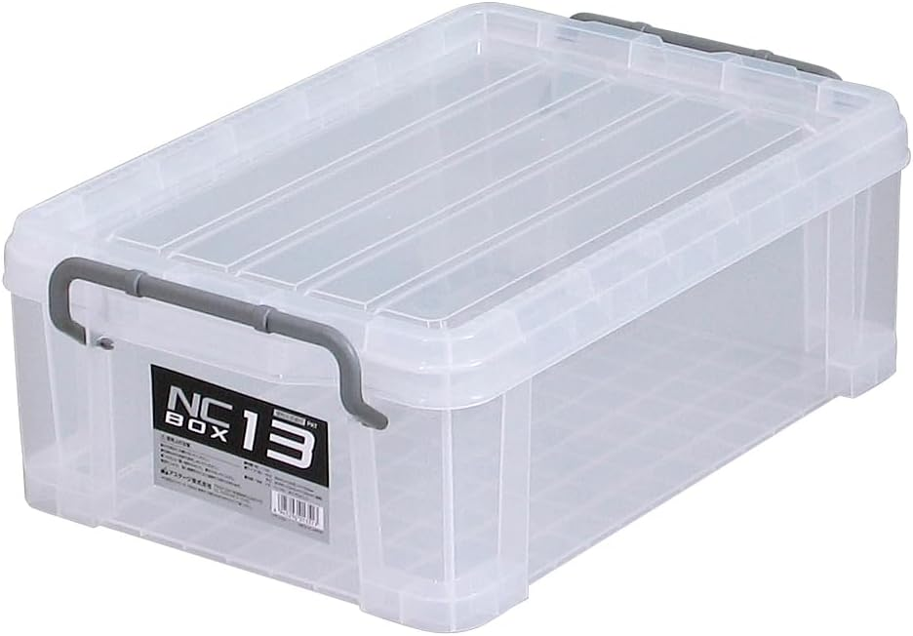
ツールボックスの使い方
電子部品専用
ブレッドボード、空の電池ボックス、IC、LED、抵抗、コンデンサ、作りかけ回路
入れてはいけないもの
教科書・資料
筆記具・テスター
電池
自分のロッカーにしない！

Slide 11
20分前 実習終了チェック
電源OFF
電池を抜いて所定位置へ戻す
テスターは専用ボックスへ
工具は机のホルダーへ
余ったジャンパ線は仕切りへ戻す
作りかけの回路はそのまま個人ケースへ

